Slide 1
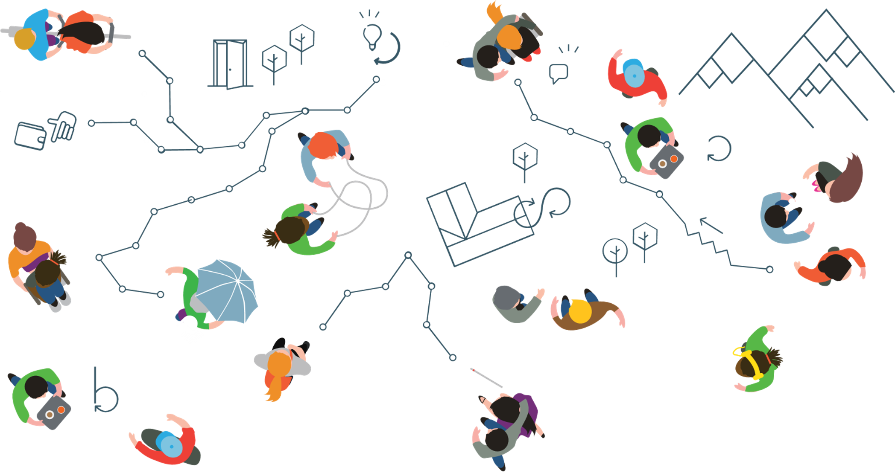
Toekomstvisie September 2024

Slide 2
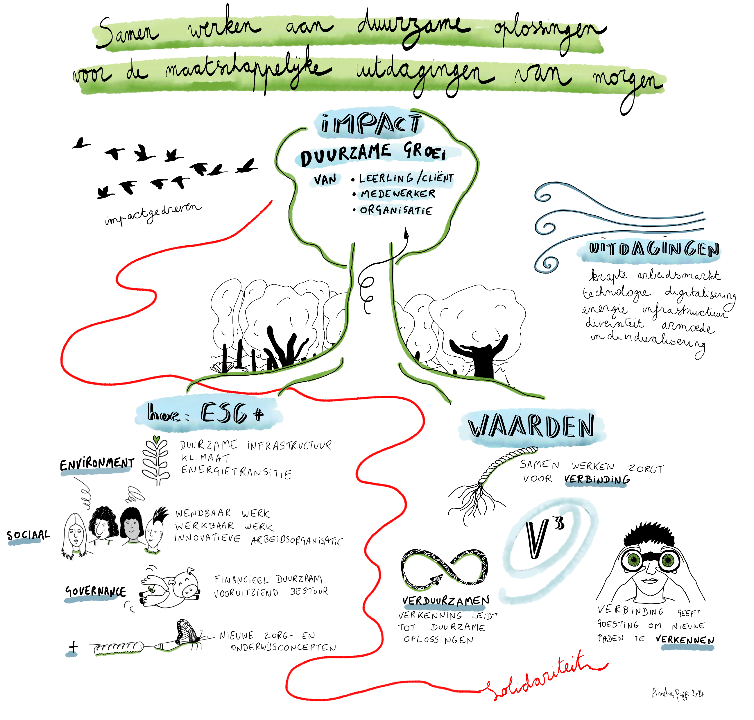

Slide 4
Ontstaansgeschiedenis
De Taborgroep is gegroeid uit het netwerk van dienstverlenende organisaties in Oost- en West-Vlaanderen welke werden opgericht door de Congregatie Zusters van Liefde van Jezus en Maria. Het is een open netwerk waarin sociaal engagement en solidariteit de rode draad vormen, zowel nu als in de toekomst. De ankerpunten van de Zusters van Liefde van Jezus en Maria geven richting aan de kernwaarden en leidende principes van de Taborgroep.

Slide 5
Missie van Taborgroep
Samen werken aan duurzame oplossingen voor de maatschappelijke uitdagingen van morgen.
Samen oplossingen vinden voor maatschappelijke uitdagingen, die door één organisatie afzonderlijk niet gerealiseerd kunnen worden.

Slide 6
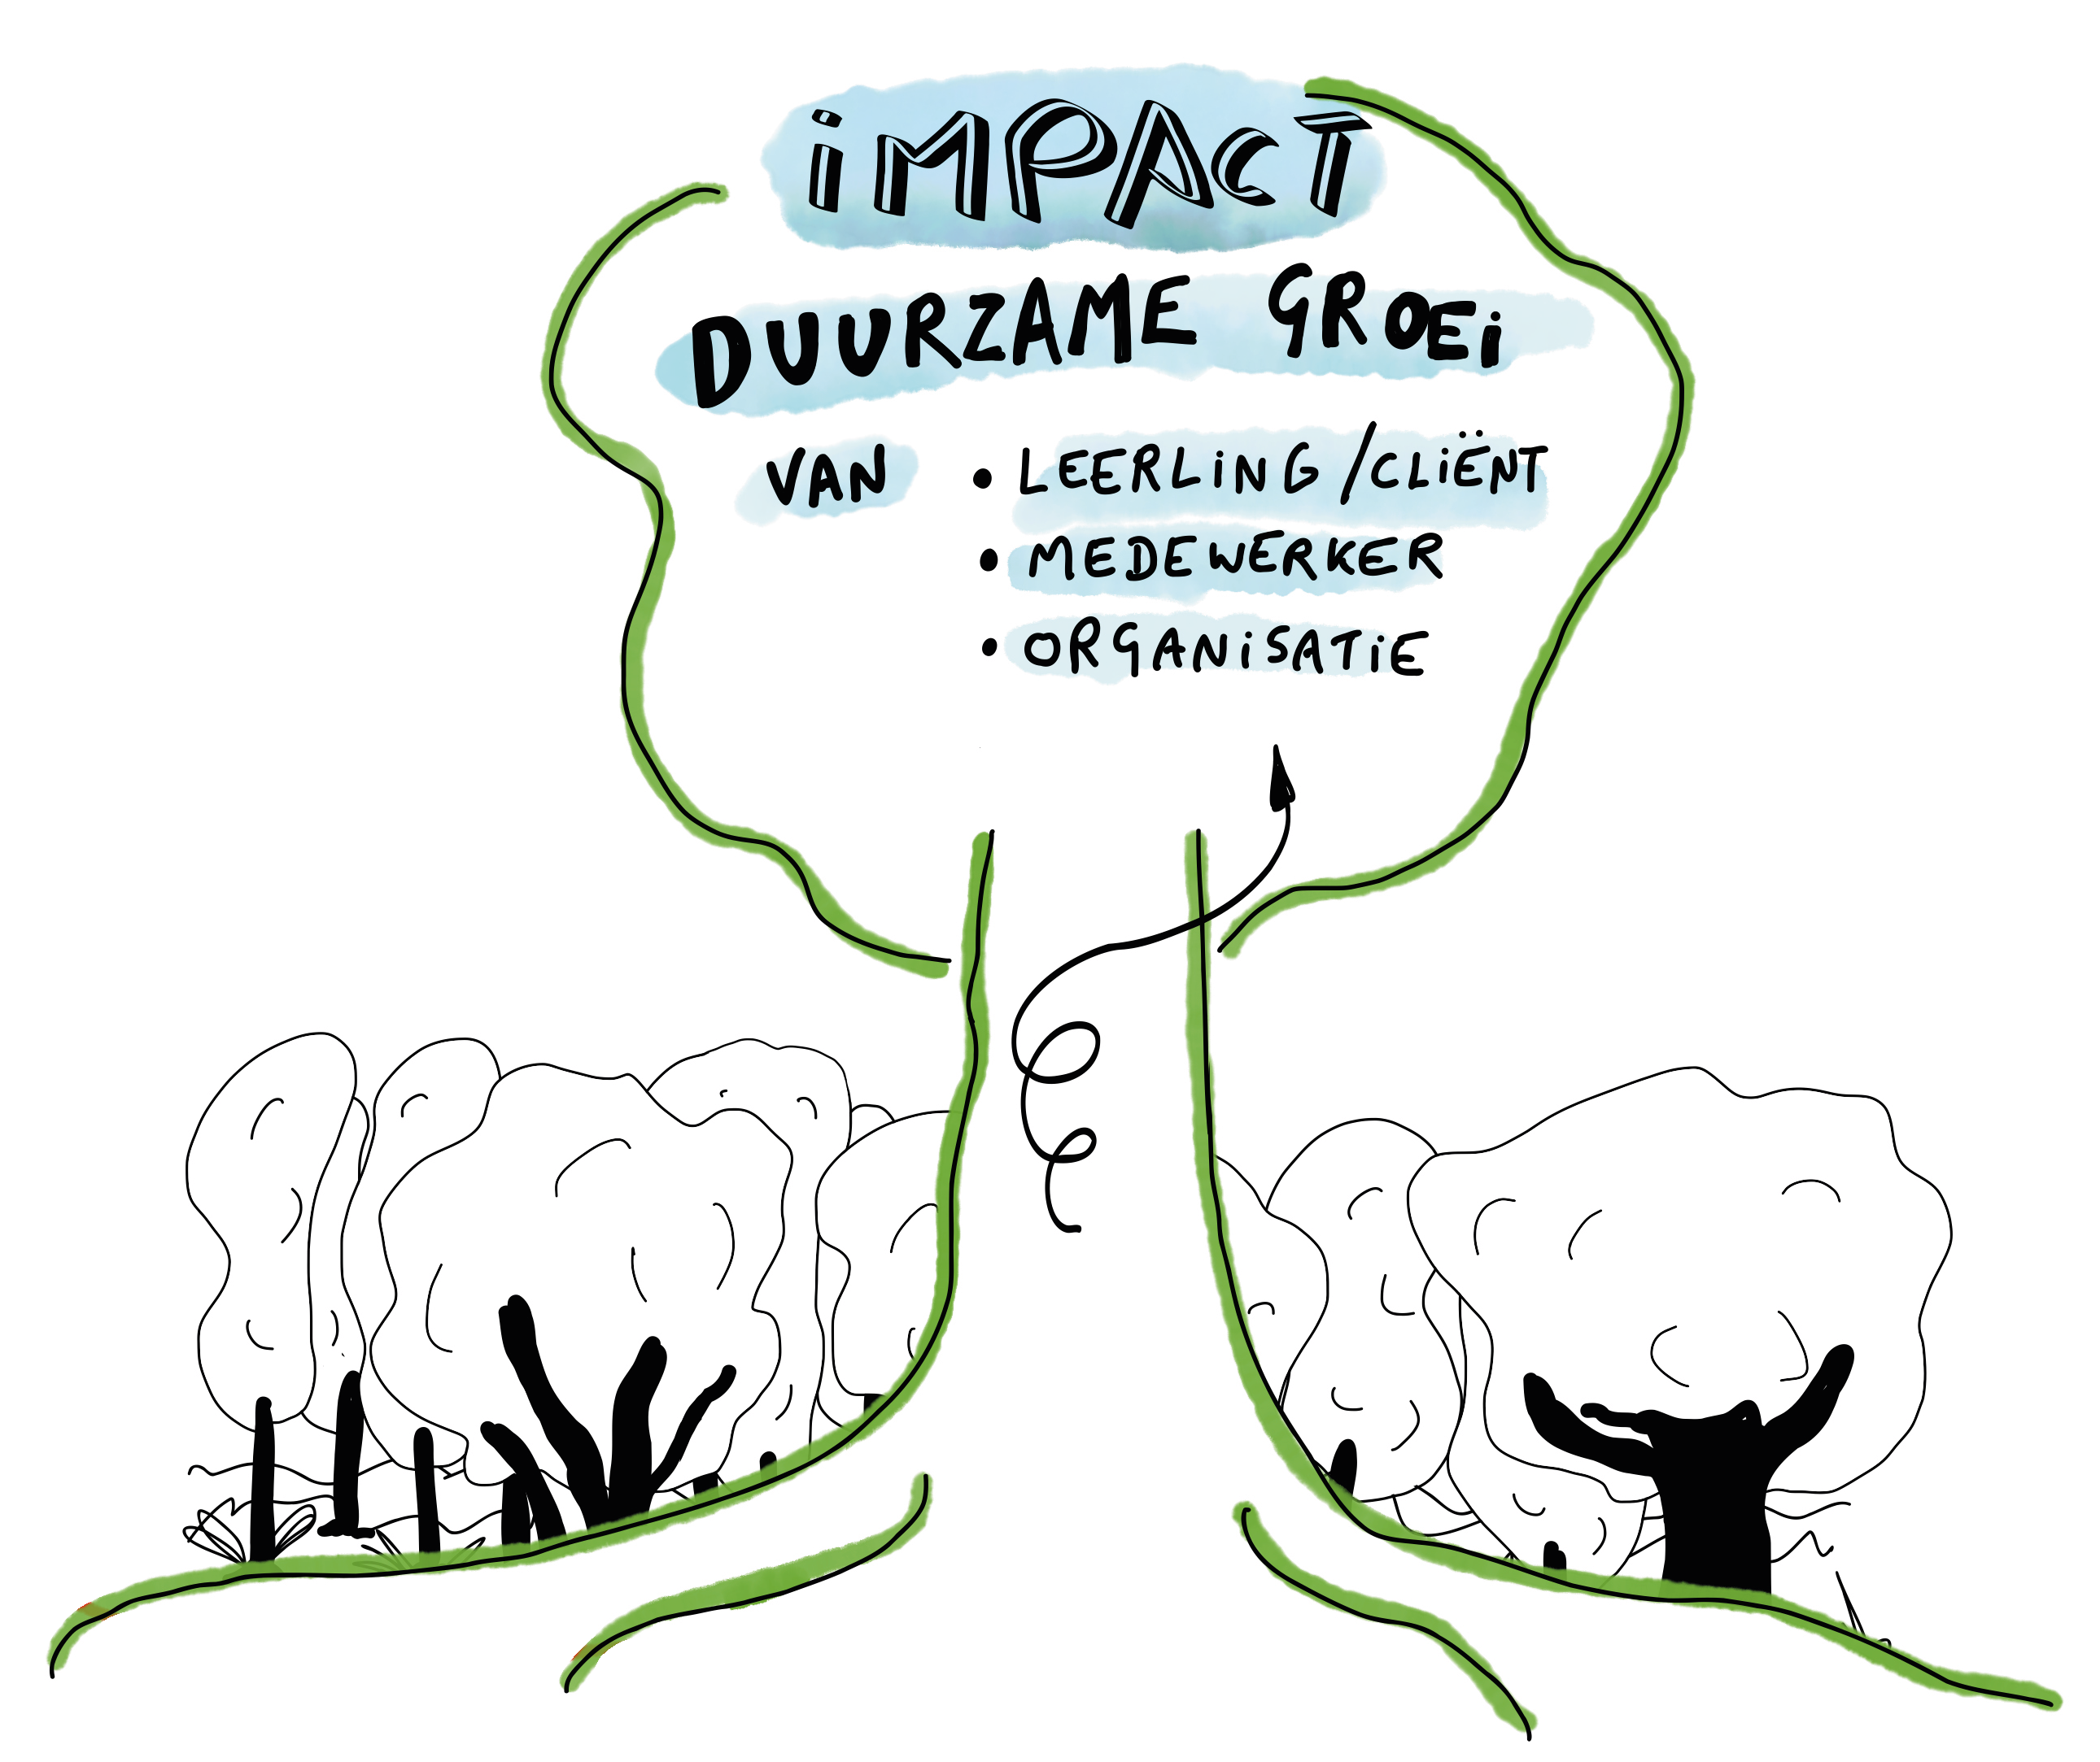
Impact
Het bevorderen van de groei van de cliënt, de leerling, de medewerker en de organisatie als geheel.

Slide 7
Waarden
Verbinden: Gastvrijheid, open communicatie, empathie en samenwerking staan centraal. Het versterken van elkaar en het actief leggen van verbindingen met kennisorganisaties, innovatiecentra, koepels, bedrijven en de overheid vergroot gezamenlijk de impact.
Verkennen: Hechte relationele bedradingen (verbinding) leiden tot een gedeelde nieuwsgierigheid en de motivatie om nieuwe mogelijkheden te verkennen. Technologische vooruitgang en innovatieve oplossingen worden verwelkomd met de focus op het verbeteren van de dienstverlening aan cliënten/leerlingen, het versterken van medewerkers en het veerkrachtiger maken van de organisatie. Dit proces van verkennen helpt om vooruit te denken, uitdagingen aan te pakken en nieuwe wegen te vinden voor groei en verbetering.
Verduurzamen: De inzichten en innovaties uit het verkennen maken verduurzaming mogelijk. Een holistische benadering beschermt de planeet, laat mensen groeien en bloeien, en creëert economisch leefbare en veerkrachtige organisaties. Verduurzamen is de integratie van ontdekkingen en verbeteringen in duurzame praktijken die langdurige positieve impact hebben.

Slide 8
ESG+ als kapstok
Environment-Milieu: Acties nemen die toelaten om de infrastructuur te verduurzamen en de klimaat- en energietransitie te realiseren;
Sociaal: Inzetten op innovatieve arbeidsorganisatie en werkbaar werk teneinde te komen tot veerkrachtige mensen en organisaties die cliënten en leerlingen laten groeien;
Governance–Vooruitziend bestuur: Investeren in de uitbouw van een duurzaam financieel model en een vooruitziend bestuur teneinde de maatschappelijke opdracht van de organisatie nu en in de toekomst te kunnen verzekeren;
+: Nieuwe concepten ontwikkelen op niveau van het kernproces die toelaten om bepaalde maatschappelijke uitdagingen – binnen een vernieuwd samenwerkingsverband- aan te gaan.

Slide 9
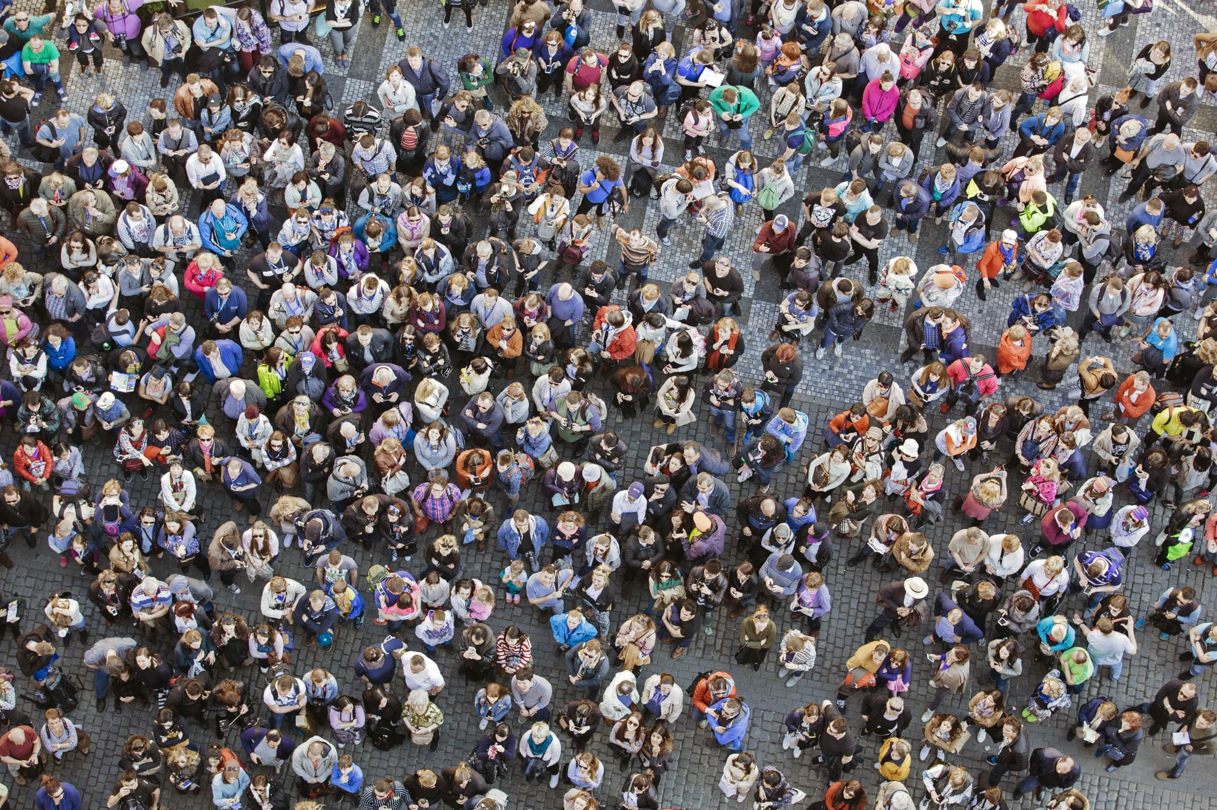
Doelgroep
De activiteiten richten zich naar de bestuurders, de directie, het middenkader en/of specifieke ondersteunende functies (vb. HR medewerkers, Infrastructuur verantwoordelijken …) binnen deze organisaties.

Slide 10
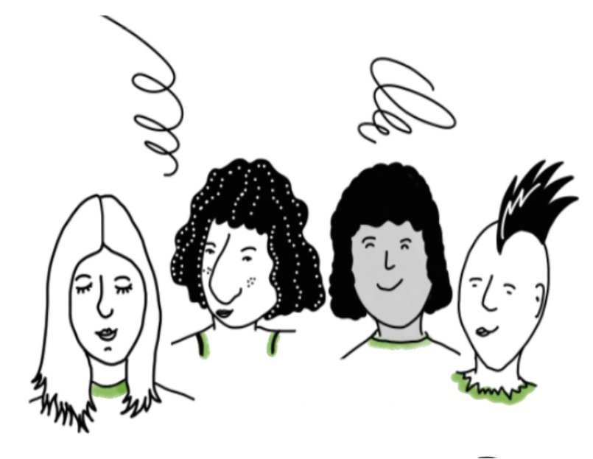
Samenstelling netwerk
De Taborgroep is een netwerk van sociale en maatschappelijke ondernemingen/ organisaties.
De Taborgroep is een divers samengesteld netwerk van organisaties. De organisaties/partners zijn actief in onderwijs, welzijn, zorg en sociale economie. De partners komen uit verschillende provincies en vertegenwoordigen een breed scala aan organisatiegroottes en kenmerken. Vele organisaties hebben hun wortels in de congregatie. Deze diversiteit wordt ervaren als troef, maar kan ook leiden tot spanningen. Het is belangrijk om hieraan aandacht te besteden en te streven naar een aanvaardbaar onevenwicht.

Slide 11
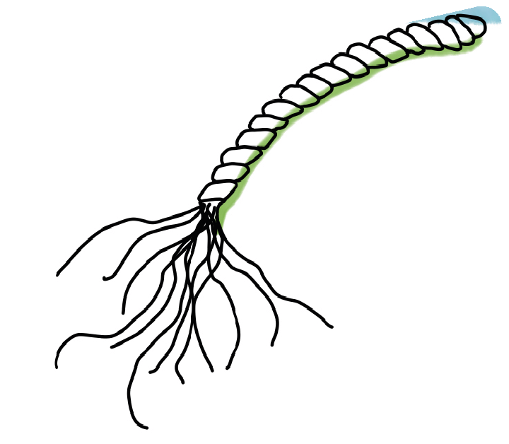
Engagement van partners
Een gezamenlijke richting: Een gemeenschappelijke visie wordt gedeeld en er wordt samengewerkt aan het vaststellen van lange termijndoelstellingen om een blijvende en positieve impact te creëren. De lange termijn impactdoelen en het impactplan maken integraal deel uit van het charter.
Autonomie: De Taborgroep verbindt autonome organisaties waarbij de beleidsverantwoordelijkheid en beslissingsbevoegdheid op organisatieniveau zich situeren. Het belang van de autonomie van organisaties wordt erkend en er wordt gestreefd naar een balans tussen gezamenlijke doelen en individuele vrijheid.
Samenwerking en kennisdeling: Expertise, best practices en middelen worden gedeeld om samen te leren en te groeien.
Transparantie: Voortgang en impactdoelen worden gedeeld om gezamenlijk leren en streven naar impactvolle resultaten mogelijk te maken.
Impact: Kritische reflectie om daadwerkelijk te evalueren welke impact met interventies worden bereikt. Er wordt geopteerd voor oplossingen met het hoogste rendement .

Slide 12
Engagement van partners
Partners binnen de Taborgroep verbinden zich verder tot:
Actieve bijdrage aan de realisatie van het beleidsplan van de Taborgroep.
Toegankelijk maken van kennis en competenties voor het lerend netwerk.
Toetsing van praktijken aan die van anderen en openstaan voor verbetering.

Slide 13
Leidende principes
Een aantal leidende principes ondersteunen ons bij het maken van keuzes en/of bij het beslissen om al dan niet iets op te nemen. We maken de volgende afwegingen:
Wordt de eindklant (cliënt/leerling) hier beter van?
Zijn we samen duurzaam aan het ondernemen?
Is onze focus duidelijk en scherp? Durven we te kiezen?
Houden we voldoende rekening met de diversiteit in het netwerk? Stelt het ons in staat om te leren en samen te werken over sectoren heen?
Hebben we advies ingewonnen van belanghebbenden?
Zijn we bezig met de toekomst? Vergroten we hierdoor onze wendbaarheid?
Is het realistisch ingeschat naar mensen en middelen?

Slide 14
Welke shift maken we?

Slide 15
Shift: verwachtingen van partners naar de toekomst
Duurzaamheid is niet één van de strategische doelstellingen, het zit in ons DNA, het zit vervat in alles wat we doen. Of het nu gaat om bouwen/verbouwen, laten groeien van mensen of het besturen van organisaties.
Er ontstaan tot de verbeelding sprekende innovatieve zorg- en onderwijsconcepten (nieuw)
Het aandeel initiatieven waarin partners samen ontwikkelen is groter dan vandaag
Men ziet een netwerk dat voorop loopt, vooruit kijkt, innovatie omarmt. Geen enkele relevante nieuwe ontwikkeling wordt gemist.
Bestuurders die – samen met leidinggevenden en ondersteunende functies – vooruitziend zijn en zich ondersteund voelen
Notes:
Zo hebben wij het beluisterd en gecapteerd. Stemt dit overeen met hoe jullie het zich verbeeld hebben.

Slide 16
Shift: hoe organiseren we ons?
Een groter engagement van partners in het delen van informatie, het uitwisselen van kennis, het samen ontwikkelen … samen de toekomst maken.
We onderschrijven en meten aan de hand van impactdoelen (evidence based en informed). We sturen wanneer nodig flexibel bij.
Meer werkvormen waarin we samen ontwikkelen (zie ondernemerstafels)
Nieuwe vorm van besluitvorming (oa. consent en leidende principes die helpen bij het maken van keuzes) en een flexibele horizontale organisatie waarin samen vooruitgang gemaakt wordt.

Slide 17
Volgende stappen?

Slide 18
Werf beleidsplan
Formuleren van lange termijn impactdoelen (!) en concrete activiteiten.
Beslissers: Beleidsadviesgroep in consent; bestuursorgaan van de Taborgroep wanneer geen consent gevonden wordt.
Consultatie: Directies, team en belanghebbenden.
Trekker: beleidsvliegwiel (elk team een lid + netwerkdirecteur; met zakelijk directeur in co-pilotage)
Start consultatie: netwerkdag van 16 mei 2024
Start nieuw beleidsplan: 1 januari 2025
Doel
Beslissing & consultatie
Tijdspad

Slide 19
Werf ontwikkeling van het netwerk
Ontwikkelen van een strategie die gericht is op de verdere ontwikkeling van het netwerk van de Taborgroep en het vergroten van haar impact, met inbegrip van een voorstel hoe de Taborgroep kan samenwerken met andere (organisatie)netwerken.
Beslissers: Beleidsadviesgroep in consent; bestuursorgaan van de Taborgroep wanneer geen consent gevonden wordt.
Consultatie: Directies, team en belanghebbenden.
Trekker: Netwerkdirecteur, in co-pilotage de zakelijk directeur.
Start consultatie: netwerkdag van 16 mei 2024
Voorstel rond samenwerking met andere (organisatie)netwerken januari 2025
Definitief voorstel: 1 mei 2025
Doel
Beslissing & consultatie
Tijdspad

Slide 20
Werf engagement en lidmaatschap
Doel
Herziening en versterking van het netwerk en het lidmaatschapsmodel van de Taborgroep.
Beslissers: Bestuursorgaan en AV van de Taborgroep.
Consultatie: Beleidsadviesgroep, bestuurders (van Taborgroep) en team.
Trekker: voorzitter en zakelijk directeur; met netwerkdirecteur in co-pilotage versterkt door team SEO en bestuursleden.
Start consultatie: netwerkdag van 16 mei 2024
Start nieuw lidmaatschap: 1 januari 2026
Beslissing & consultatie
Tijdspad

Slide 21
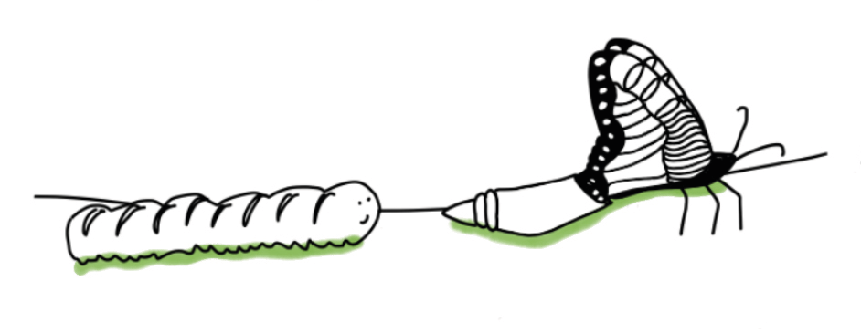
Welke vragen hebben we vandaag voor jullie?

Slide 22
Vragen vandaag te beantwoorden
Informatief, zijn er zaken die niet duidelijk zijn? Die om verduidelijking vragen – vooraleer men hierover ‘zijn gedacht kan zeggen’
Relevantie. Spelen we in op de belangrijkste noden?
Haalbaarheid/obstakels. Zijn er bezorgdheden? Zaken waar we bij verdere uitwerking rekening moeten houden, oplossingen voor moeten bedenken.

Slide 23
Impactplan 2025

Slide 24
Ecologie/Environment
Impact: De Taborgroep realiseert een significante reductie van de CO₂-uitstoot in lijn met ambitieuze EU-Belgische klimaatdoelstellingen
Welke interventies?
Investeringen in energiebesparende maatregelen in het bestaand patrimonium (isoleren, vernieuwen van technische installaties, …)
Investeringen in hernieuwbare energie (zon, wind,…)
Inzetten op duurzaam bouwen door het gebruik van GRO, een instrument om de duurzaamheid van bouwprojecten te meten en te vergroten. De ambitie van GRO is om via een geïntegreerd ontwerpproces tot toekomstgerichte, comfortabele gebouwen te komen, waarin sterk wordt ingezet op circulair bouwen.
Verhoging van het deelgedrag (gebouwen, mobiliteit, …)
Ontwikkeling van duurzaam (aankoop)gedrag (vb. gezonde voeding)

Slide 25
In 2025 worden de volgende concrete acties gepland:
Het organiseren van een themadag die aansluit bij genoemde interventies (zoals deeldag, masterplanning, enz.)
Inzetten op het vergroten van inzicht en/of ervaring met de opmaak van een masterplan patrimonium (start = onze studiedag rond masterplanning) met in begrip van de financiële impact van deze lange termijnplannen (zodanig dat alle partners op termijn een goed zicht krijgen op hun lange termijn uitdagingen)
Inzetten in op het werken met GRO (zie boven) – waarbij samen met partners gekeken wordt via welke weg dit best gebeurd (leertafel duurzame infra, ondernemerstafel, …)
Ondersteunen van partners om geïnformeerd te werken rond infrastructuur, energie en klimaat door het verdiepen van de kennis inzake meten en monitoring van (a) (tussen)tellers (b) van Terra, EnergieID, … en (c) EPC NR en de gebouwenpas.
Stimuleren van partners (met zeven “Re’s” zijnde Rethink, Refuse, Reduce, Repair, Reuse, Regift, Recycle) om circulaire praktijken te integreren in hun dagelijkse werkzaamheden (en persoonlijke leven) leidend tot (afhankelijk van de gekozen invalshoek in de ondernemerstafel) een daling van de voedselverspilling, het delen van mobiliteit, …

Slide 26
Sociaal
Impact: Tegen 2035 ervaren medewerkers hun werk als duidelijk meer werkbaarder (dan het gemiddelde in Vlaanderen). We streven ernaar dat minimaal 55% van de leraren en 58% van de medewerkers in de zorg- en welzijnssectoren hun werk als werkbaar ervaren.
Impact: De Taborpartners zijn aantrekkelijke werkgevers die erin slagen om een hoog aandeel van de openstaande vacatures binnen een redelijke termijn in te vullen.

Slide 27
Interventies (concretisering in actieplan 2025 volgt nog)
Onder “Breder Rekruteren” zijn interventies verzameld gericht op het werven van talent uit diverse bronnen, inclusief zij-instromers, jongeren, en andere doelgroepen (waaronder personen met beperking). Dit omvat het ontwerpen van trajecten voor zij-instromers (zie Duik en Boost), het aangaan van structurele samenwerkingsverbanden met hogescholen en andere actoren voor de uitwisseling van stagiairs en ontwerpen van relevante leerpaden, het creëren van inclusieve werkvloeren in samenwerking met sociale economie enz.
Onder "Werkbaar Werk" zijn interventies gericht op het bevorderen van een werkomgeving waarin medewerkers gezond, gemotiveerd en effectief kunnen werken. Deze interventies richten zich op verschillende aspecten zoals werkdruk, emotionele belasting, ontwikkelingsmogelijkheden, werk-privébalans, en een ondersteunende werkomgeving met aandacht voor preventie. Bijzondere aandacht zal gaan naar de inhoud van werk als hoeksteen van werkbaar werk en het leer- en innovatiebeleid dat werknemers ondersteunt in processen van complexe en constante verandering.
Investeren in “Bewust en Gedeeld leiderschap”. Door gedeeld leiderschap te combineren met bewust leiderschap van de IDG's, ontstaat een leiderschapsstijl die niet alleen gericht is op het behalen van doelen, maar ook op het creëren van een ondersteunende en duurzame werkomgeving waarin medewerkers zich erkend en gewaardeerd voelen.
Om werkbaar werk te creëren en de uitdagingen van de arbeidsmarktkrapte aan te pakken, moeten we soms “Anders gaan Organiseren”. Dit betekent het volledig herdenken van hoe we werk inrichten en organiseren: hoe we kunnen digitaliseren, AI inzetten, arbeid besparen (bijvoorbeeld door zelfredzaamheid van cliënten te vergroten), werk uitbesteden, stoppen met bepaalde banen (schrap bullshit banen), sommige diensten niet meer aanbieden enz.

Slide 28
Governance
Impact: Tegen 2035 heeft de ontwikkeling van een sterk netwerk van bestuurders en directies geleid tot hechtere samenwerking en meer kennisuitwisseling. Zij voelen zich gesterkt om een vooruitziend beleid te voeren. De inzichten op het vlak van organisatie- en medewerkersbeleid stellen partners in staat veerkrachtige organisaties op te bouwen die, trouw blijvend aan hun maatschappelijke missie, effectief inspelen op de maatschappelijke uitdagingen.
Impact: Tegen 2035 hebben partners een diepgaander inzicht ontwikkeld in financieel beheer en sociaal ondernemerschap. Ze zijn efficiënt en effectief georganiseerd in brede samenwerkings-verbanden en zijn, waar nodig, minder afhankelijk van eenzijdige financieringsbronnen.

Slide 29
Interventies
Het ondersteunen van organisaties bij het optimaliseren van hun financieel beheer en het verder ontwikkelen van sociaal ondernemerschap. Dit gebeurt door ondersteuning te bieden bij het identificeren en aanboren van diverse financieringsbronnen, zoals subsidies, partnerschappen, en sociale investeringen. Deze interventie is gericht op het bevorderen van financiële stabiliteit, het verminderen van afhankelijkheid van eenzijdige financiering, en het vergroten van de impact van hun sociale missie.
Het versterken van organisaties in hun organisatie- en medewerkersbeleid. Dit omvat het ontwikkelen van een wervende missie, het kiezen voor veerkrachtige organisatiestructuren, het investeren in leiderschap, de ontwikkeling van teams en het voeren van een sterk, op ABCD gebaseerd medewerkersbeleid. Hierdoor worden organisaties beter in staat gesteld om effectief in te spelen op maatschappelijke uitdagingen en hun missie waar te maken.
Het ondersteunen van strategisch leiderschap, deugdelijk en vooruitziend bestuur binnen organisaties. Dit zorgt ervoor dat besturen zich gesterkt voelen om het proactief in te spelen op veranderingen in de omgeving, hun maatschappelijke opdracht effectief te sturen, en bij te dragen aan een toekomstbestendige organisatie.

Slide 30
Acties 2025
In 2025 worden in het voor- en najaar kennismakings- en introductiemomenten georganiseerd voor nieuwe bestuurders. Tijdens deze sessies worden de Taborgroep, haar missie, visie, waarden en dienstverlening voorgesteld, en wordt er gepeild naar de specifieke behoeften en verwachtingen van de bestuurders. Deze momenten worden uitgebreid tot een volledig introductie- en trainingsprogramma dat niet alleen gericht is op het voorstellen van de Taborgroep, maar ook op het aanbieden van basisvaardigheden in strategisch leiderschap en bestuur.
In het najaar van 2025 wordt een bevraging gestart om besturen uit te nodigen te reflecteren op enkele belangrijke thema's. Dit is een kans om te ontdekken in hoeverre ze zich voldoende voorbereid voelen en waar ze behoefte hebben aan kennis- en ervaringsuitwisseling met andere bestuurders en/of experts. Op basis van de uitkomsten wordt een vervolgprogramma ontwikkeld met concrete acties die inspelen op de behoeften van de besturen.
In 2025 zal een tweedaagse leiderschapsprogramma voor alle directies worden georganiseerd. Dit programma biedt inspiratie rond innovatieve arbeidsorganisaties en nieuwe praktijken in medewerkersbeleid, gebaseerd op ABCD-principes. Directies krijgen daarbij de ruimte om zelf te ontdekken waar de kansen en uitdagingen binnen hun organisatie liggen, zodat ze beter voorbereid zijn op strategische en toekomstgerichte beslissingen.

Slide 31
+Innovatie op het kernproces
Impact: Via vernieuwde samenwerkingsverbanden innovatieve zorg- en onderwijsconcepten te ontwikkelen en te implementeren en zodoende de levenskwaliteit en ontwikkelingskansen van cliënten, bewoners en leerlingen te verbeteren. De vernieuwde concepten zijn een inspiratiebron voor de rest van Vlaanderen. Er wordt gestreefd naar verbeterde welzijns- en onderwijsresultaten én een verhoogde werkbaarheid voor medewerkers. De actie is geslaagd als één tot twee interventies (zie voorbeelden onder) succesvol geïmplementeerd werden.
Interventies
Ontwerp en Testen van Nieuwe prototypes: We ontwikkelen prototypes voor geïntegreerde zorg en inclusief onderwijs, die worden getest in een gecontroleerde omgeving om te evalueren welke elementen het meest effectief zijn.
Opzetten van samenwerkingsverbanden en Ecosystemen: We initiëren nieuwe samenwerkingsverbanden en bouwen (regionale) ecosystemen op door partnerschappen aan te gaan met onderwijsinstellingen, zorgorganisaties, lokale overheden en andere relevante stakeholders. Deze samenwerking stelt ons in staat om gezamenlijke maatschappelijke uitdagingen –het ontwerpen en testen van nieuwe prototypes- aan te pakken.
Inzetten om impact evaluatie: We passen de "Theory of Change" toe door regelmatig de voortgang en impact van prototypes en samenwerkingsverbanden te evalueren. Dit omvat het analyseren van de input, output, en outcome van de interventies om te bepalen welke elementen succesvol zijn en welke aanpassingen nodig zijn. De concepten worden op basis van deze evaluaties verfijnd en opgeschaald.

Slide 32
Enkele voorbeelden
Inclusief Onderwijs: Creëren van leeromgevingen waarin leerlingen (met specifieke onderwijsbehoeften, met of zonder handicap) samen les volgen.
Brede Basiszorg: Ontwikkelen van organisatieconcepten waarbij multidisciplinaire schoolteams de noden op het gebied van brede basiszorg en verhoogde zorg aan leerlingen kunnen adresseren.
Kleinschalige Buurtzorginitiatieven/zorgzame buurten/gemeenschapsgerichte woonvormen: Lokale zorgprojecten gericht op het bieden van zorg en ondersteuning binnen de eigen buurt of gemeenschap, met nadruk op persoonlijke betrokkenheid en maatwerk; waarbij formele als informele zorg aanwezig zijn. Waarbij zorg ook deel uitmaakt van de samenleving.
Participatief Organiseren: Structuren waarbij cliënten en bewoners een volwaardige stem hebben in beslissingen, door te werken aan visie, leiderschap en integratie van participatie in organisatorische structuren.
Geïnformeerd Werken: Besluitvorming en dienstverlening gebaseerd op data en best practises om de kwaliteit en efficiëntie te verhogen.
Zorg-technologie: het onderzoeken en implementeren van tijdbesparende zorgtechnologieën die niet alleen de efficiëntie verhogen, maar ook de
werkdruk verlichten en de zorgkwaliteit verbeteren. Door technologische vooruitgang te omarmen, versterken we de partners hun positie als een aantrekkelijke werkgever in de zorgsector, waarbij men niet alleen de beste zorg bieden, maar ook de beste werkomgeving voor zorgprofessionals.
Planlast. Verminderen van de planlast waardoor professionals meer ruimte krijgen om met de kern bezig te zijn.

Slide 33
In 2025
In 2025 onderneemt de Taborgroep de volgende stappen:
Organiseren van inspirerende werkbezoeken.
Formuleren van criteria die relevant zijn bij de selectie én selecteren van maximum twee pilots (zie voorbeelden) als proefprojecten voor nieuwe concepten en samenwerkingsverbanden. Bij de formulering van de criteria zal worden vertrokken vanuit de leidende principes van het toekomstscenario.
Onderzoeken of extra middelen kunnen worden aangetrokken om de pilots te realiseren.
Opstarten van de ontwikkeling van een prototypes

Slide 34
Technologie
Binnen het nieuwe Impactplan van de Taborgroep wordt digitalisering gezien als een horizontale as die alle domeinen van ESG+ ondersteunt. Deze keuze stelt de Taborgroep in staat om digitalisering, automatisering, en AI-toepassingen strategisch in te zetten. Samen vormen deze technologieën een versterkende kracht die door alle aspecten van de organisatie en haar partners verweven wordt, altijd ten dienste van de andere impactdoelen.
Ecologie (E)
Voorbeeldactie: Gebruik van data uit gebouwenbeheersystemen en slimme technologieën (digitalisering) om energieverbruik te monitoren en verminderen. Automatisering van processen kan helpen om automatische aanpassingen te doen, zoals verwarming of verlichting op basis van real-time gebruikspatronen. AI-toepassingen kunnen vervolgens voorspellende analyses bieden om verdere energiebesparingen te optimaliseren en de ecologische voetafdruk te verkleinen.
Sociaal (S)
Voorbeeldactie: Automatisering van administratieve processen om repetitieve taken te elimineren en werkdruk te verlagen. AI-toepassingen kunnen worden ingezet om medewerkers te ondersteunen bij complexere beslissingen, zodat zij zich kunnen richten op zinvol werk. Dit verhoogt de werkbaarheid van functies en bevordert een gezonde werk-privébalans.

Slide 35
Technologie
Governance (G)
Voorbeeldactie: Digitalisering van betalingsprocessen door over te stappen naar e-facturatie, waardoor papierverbruik wordt verminderd en de efficiëntie wordt verhoogd.
Voorbeeldactie: Automatisering van ondersteunende processen (zoals HR-processen) om administratieve lasten te verlagen en de organisatie te stroomlijnen.
Voorbeeldactie: Implementatie van NIS2-richtlijnen voor cybersecurity om de veiligheid van digitale infrastructuren te waarborgen en de naleving van wettelijke voorschriften te garanderen. AI-toepassingen kunnen hier worden gebruikt om bedreigingen te detecteren en te mitigeren.
Conclusie
Elk van deze acties kan in samenwerking met een groep van drie tot vijf partners worden uitgewerkt in co-creatie, zodat anderen van de opgedane ervaringen kunnen leren. Eén van deze acties kan in 2025 worden uitgewerkt als testcase, zodat er praktijkervaring wordt opgedaan en de verdere uitrol van digitalisering binnen de Taborgroep kan worden afgestemd op concrete resultaten.

Slide 36
Hefbomen om dit te realiseren
Behoefte aan Nieuwe Werkvormen
Interne Organisatie Onder de Loep
Stakeholders Betrekken
Wendbaar netwerk en Besluitvorming

